Slide 1
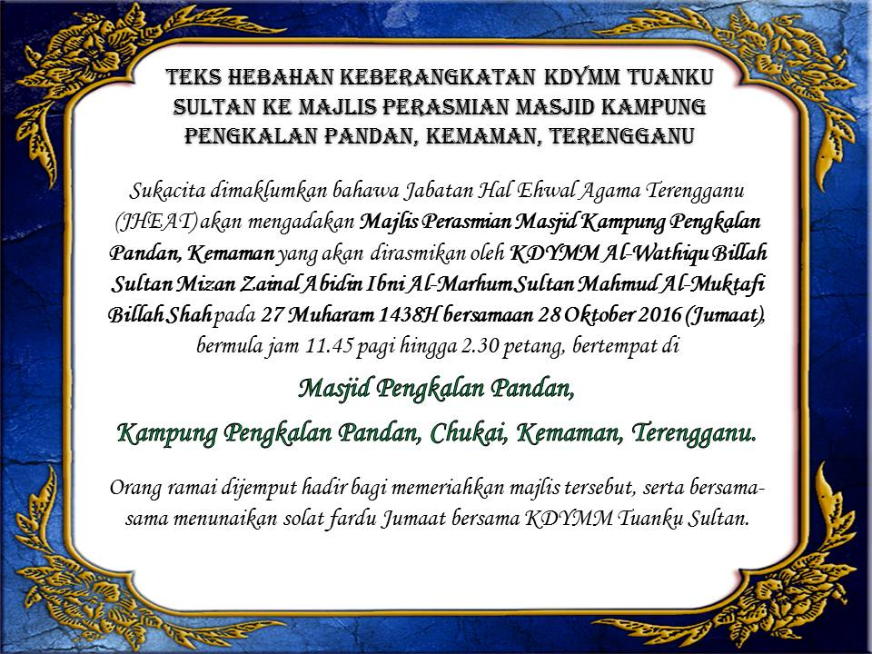

Slide 4
Pujian Kepada Allah S.W.T.
الْحَمْدُ ِللهِ
Segala puji-pujian hanya bagi Allah S.W.T.

Slide 5
Syahadah
وَأَشْهَدُ أَنْ لآ إِلَهَ إِلاَّ اللهُ وَحْدَهُ لاَ شَرِيْكَ لَهُ، وَأَشْهَدُ أَنَّ مُحَمَّدًا عَبْدُهُ وَرَسُوْلُهُ
Dan aku bersaksi bahawa sesungguhnya tiada tuhan melainkan Allah Yang Maha Esa, tiada sekutu bagiNya dan juga aku bersaksi bahawa nabi Muhammad S.A.W adalah hambaNya dan rasulNya.

Slide 6
Selawat Ke Atas
Nabi Muhammad S.A.W
اَللّهُمَّ صَـلِّ عَلَى سَيّـِدِنَا مُحَمَّدٍ،
وَعَلَى آلِهِ وَصَحْبِهِ أَهْلِ التُّقَى وَالْوَفَا.
Ya Allah, cucurilah rahmat dan sejahtera ke atas hambaMu dan rasulMu Nabi Muhammad S.A.W dan ke atas keluarganya dan para sahabatnya.

Slide 7
Pesanan Taqwa
اِتَّقُواْ اللهَ، وَأْمُرُوْا بِالْمَعْرُوْفِ، وَانْهَوْا عَنِ الْمُنْكَرِ بِقَدْرِ الْمُسْتَطَاعِ.
Bertakwalah kepada Allah. Berdakwah dan anjurkan kepada perkara yang makruf dan cegahlah daripada perkara atau perbuatan mungkar dengan bersungguh-sungguh dan sedaya upaya saudara.

Slide 9
Firman Allah Taala
dalam surah Ali Imran ayat 104
وَلْتَكُن مِّنكُمْ أُمَّةٌ يَدْعُونَ إِلَى الْخَيْرِ وَيَأْمُرُونَ بِالْمَعْرُوفِ وَيَنْهَوْنَ عَنِ الْمُنكَرِ وَأُوْلَـئِكَ هُمُ الْمُفْلِحُونَ
“Dan hendaklah ada di antara kamu satu puak yang menyeru kepada kebajikan, dan menyuruh berbuat segala perkara yang baik, serta melarang daripada segala yang salah. Dan mereka yang demikian ialah orang yang berjaya”.

Slide 10
Pendekatan dakwah
yang berkesan
الدَعْوَةُ بِالْحَال
Menarik orang yang didampingi atau ditemui kepada keindahan Islam
Muamalah, amalan, budaya dan akhlak Islamiyyah

Slide 11
Firman Allah Taala
dalam Surah Fussilat, ayat 33
وَمَنْ أَحْسَنُ قَوْلًا مِّمَّن دَعَا إِلَى اللَّهِ وَعَمِلَ صَالِحًا
وَقَالَ إِنَّنِي مِنَ الْمُسْلِمِينَ
”Dan tidak ada yang lebih baik perkataannya daripada orang yang menyeru kepada Allah dan beramal salih, sambil berkata: Sesungguhnya aku dari orang Islam!”

Slide 12
Dakwah tanpa pengucapan mesti dipraktikkan oleh setiap muslim
Bertanggungjawab menawan hati orang yang didampingi atau ditemui melalui muamalah yang Islami.
Mempamerkan kebaikan dan keindahan Islam melalui komunikasi, pergaulan, akhlak yang baik dan kerjaya masing-masing.

Slide 13
Menarik perhatian dan minat orang terhadap ajaran Islam
Menjadikan keunggulan dan kejituan nilai Islam sebagai teras gerak kerja dan aktiviti kehidupan
Mempraktikkan syakhsiah, adab dan sifat-sifat Islam yang ada pada diri
Orang bukan Islam memeluk Islam kerana tertawan kepada amalan dan akhlak Islam yang dizahirkan.

Slide 14
Pendekatan ad-Dakwah Bil-hal yang diamalkan oleh Rasulullah SAW
Baginda turun padang mengambil inisiatif mengumpul kayu api untuk memasak semasa peperangan Badar.
Tindakan Baginda ini sangat mengujakan para pejuang dan menjadikan mereka lebih yakin dan bersemangat untuk berjuang
Sikap memaafkan dan tindakan membebaskan orang yang menghunus senjata untuk membunuh Baginda
Menyebabkan orang itu insaf dan bersama keluarganya memeluk Islam.

Slide 15
Dakwah bil-hal lebih mudah difahami
Dakwah bil-hal memerlukan kepada kemantapan syakhsiah, akhlak, amalan dan gerak kerja yang Islami.
Keindahan Islam dapat ditonton oleh khalayak
Kesannya lebih mendalam berbanding dengan ceramah dakwah

Slide 16
Menjadi Muslim Yang Cintakan Islam
Menjadi pendakwah secara tidak langsung atau pendakwah tanpa pengucapan
Para pendakwah dituntut mempamerkan keunggulan Islam seperti yang diutarakan dalam ceramah, kuliah atau karya mereka

Slide 17
Firman Allah Taala
dalam surah As-Sof ayat 2 dan 3:
يَا أَيُّهَا الَّذِينَ آمَنُوا لِمَ تَقُولُونَ مَا لَا تَفْعَلُونَ. كَبُرَ مَقْتًا عِنْدَ اللَّهِ أَنْ تَقُولُوا مَا لَا تَفْعَلُونَ.
“Wahai orang yang beriman! Mengapa kamu memperkatakan apa yang kamu tidak melakukannya! Amat besar kebenciannya di sisi Allah bahawa kamu memperkatakan sesuatu yang kamu tidak lakukannya.”

Slide 18
Panduan untuk menjadi ‘pendakwah tanpa pengucapan’ yang berkesan
1
Keimanan dan keyakinan hendaklah benar-benar mendalam dan mantap.
2
Amalan dan akhlak Islam hendaklah menjadi keutamaan dan diperkasakan.
3
Membudayakan ciri-ciri muslim sejati seperti; suka menolong, bermuka manis, pemaaf, bersopan, berbudi bahasa, lemah lembut, pengasih, penyabar, tidak membesar diri, benar, amanah, setia pada janji, cakna dan sebagainya lagi.

Slide 19
Panduan untuk menjadikan ‘pendakwah tanpa pengucapan’ yang berkesan
Jadikan diri sebagai ‘qudwah’ atau ikutan yang baik kepada orang yang didampingi,
4
Pastikan diri sebagai muslim yang benar-benar istiqomah kepada ajaran Islam dan merupakan orang yang paling ke depan dan berjaya dalam setiap bidang kehidupan
5
Suburkan budaya hormat menghormati dan jangan mencela agama lain.
6

Slide 20
Menjadi Muslim Yang Sejati
Muslim yang beriman dengan ikhlas dan sepenuh keyakinan, beramal soleh, mengerjakan kebaikan, berakhlak mulia dan berdaya maju.
Mudah-mudahan dengan itu, kita mendapat keredhaan Allah dan dalam masa yang sama mengambil pendekatan berkesan dalam aspek الدَّعْوَة بِالْحَال atau dakwah tanpa pengucapan.

Slide 21
Firman Allah dalam
Surah al-Ahzab, Ayat 21
لَقَدْ كَانَ لَكُمْ فِي رَسُولِ اللَّهِ أُسْوَةٌ حَسَنَةٌ لِمَنْ كَانَ يَرْجُو اللَّهَ وَالْيَوْمَ الْآخِرَ وَذَكَرَ اللَّهَ كَثِيرًا
“Demi sesungguhnya, adalah bagi kamu pada diri Rasulullah itu contoh ikutan yang baik, iaitu bagi orang Yang sentiasa mengharapkan (keredaan) Allah dan (balasan baik) hari akhirat, serta ia pula menyebut dan mengingati Allah banyak-banyak (dalam masa susah dan senang)”.

Slide 22
PENUTUP
بَارَكَ اللهُ ِلىْ وَلَكُمْ بِالْقُرْءَانِ الْعَظِيْمِ، وَنَفَعَنِى وَإِيَّاكُمْ بِمَا فِيْهِ مِنَ الأَيَاتِ وَالذِّكْرِ الْحَكِيْمِ، وَتَقَبَّلَ مِنِّي وَمِنْكُمْ تِلاوَتَهُ إِنَّهُ هُوَ السَّمِيعُ الْعَلِيْمُ. أَقُوْلُ قَوْلِيْ هَذَا وَأَسْتَغْفِرُ اللهَ الْعَظِيْمَ لِيْ وَلَكُمْ، وَلِسَائِرِ الْمُسْلِمِيْنَ وَالْمُسْلِمَاتِ، وَالْمُؤْمِنِيْنَ وَالْمُؤْمِنَاتِ فَاسْتَغْفِرُوْهُ، إِنَّهُ هُوَ الْغَفُوْرُ الرَّحِيْمُ.

Slide 23
Doa Antara Dua Khutbah
Aamiin Ya Rabbal Aalamin..
Tuhan Yang Memperkenankan Doa Orang-orang Yang Taat, Berilah Taufik Kepada Kami
Di Dalam Mentaatimu, Ampunilah Kepada
Mereka Yang
Memohon Keampunan.
Aamiin

Slide 25
Pujian Kepada Allah S.W.T.
الْحَمْدُ لِلَّهِ
Segala puji-pujian hanya bagi Allah S.W.T.

Slide 26
Syahadah
وَأَشْهَدُ أَنْ لآ إِلَهَ إِلاَّ اللهُ وَحْدَهُ لاَ شَرِيْكَ لَهُ،
وَأَشْهَدُ أَنَّ سَيِّدَنَا مُحَمَّدًا عَبْدُهُ وَرَسُوْلُهُ
Dan aku bersaksi bahawa sesungguhnya tiada tuhan melainkan Allah, KeesaanNya tiada sekutu bagiNya dan juga aku bersaksi bahawa nabi Muhammad S.A.W hambaNya dan rasulNya.

Slide 27
Selawat Ke Atas
Nabi Muhammad S.A.W
اللَّهُمَّ صَلِّ وَسَلِّمْ عَلَى عَبْدِكَ وَرَسُوْلِكَ مُحَمَّدٍ وَعَلَى ءَالِهِ وَصَحْبِهِ.
Ya Allah, cucurilah rahmat dan sejahtera ke atas hambaMu dan rasulMu Nabi Muhammad S.A.W dan ke atas keluarganya dan para sahabatnya.

Slide 28
Wasiat Taqwa
اِتَّقُواْ اللهَ وَادْخُلُوا فِي السِّلْمِ كَآفَّةً، وَلَا تَتَّبِعُوا خُطُوَاتِ الشَّيْطَانِ إِنَّهُ لَكُمْ عَدُوٌّ مُّبِينٌ.
Bertakwalah saudara-saudara kepada Allah dan hayatilah semua syariat Islam, patuhi segala hukum-hakamnya, jangan dituruti jejak langkah syaitan, sesungguhnya syaitan itu musuh yang sangat nyata.

Slide 29
Seruan
Mengenang jasa rasul kesayangan, nabi Muhammad SAW yang berjuang membawa ajaran Islam. Selawat dan salam kepada Rasulullah s.a.w.
(Surah Al-Ahzab : Ayat 56)
“Sesungguhnya Allah Taala Dan Para MalaikatNya Sentiasa Berselawat Ke Atas Nabi (Muhammad).
Wahai Orang-orang Beriman! Berselawatlah Kamu
Ke Atasnya Serta Ucapkanlah Salam Sejahtera Dengan Penghormatan Ke Atasnya Dengan Sepenuhnya”.

Slide 30
Selawat

Slide 31
اللَّهُمَّ اغْفِرْ لِلْمُؤْمِنِيْنَ وَالْمُؤْمِنَاتِ، وَالمُسْلِمِيْنَ وَالْمُسْلِمَاتِ الأَحْيَاءِ مِنْهُمْ وَالأَمْوَات.
إِنَّكَ سَمِيْعٌ قَرِيْبٌ مُجِيْبُ الدَّعَوَات.
Ya Allah, Ampunkanlah Dosa Golongan Mu’minin Dan Mu’minaat, Muslimin Dan Muslimat, samada yang masih hidup atau yang telah mati. Sesungguhnya Engkau Maha Mendengar dan Maha Memakbulkan segala permintaan.

Slide 32
اللَّهُمَّ أَلِّفْ بَيْنَ قُلُوْبِنَا، وَأَصْلِحْ ذَاتَ بَيْنِنَا، وَاجْعَلْنَا مِنَ الرَّاشِدِيْن. اللَّهُمَّ أَحْسِنْ عَاقِبَتَنَا فِى الأُمُوْرِ كُلِّهَا، وَأَجِرْنَا مِنْ خِزْيِ الدُّنْيَا وَعَذَابِ الأَخِرَة، يَا رَبَّ الْعَالَمِيْن.
Ya Allah, lembutkanlah hati-hati kami.. perbaikilah hubungan antara kami. Dan jadilah kami golongan yang mendapat bimbingan daripadaMu.
Ya Allah.. Perelokkan kesudahan kami dalam segala hal semuanya, dan lindungilah kami daripada kehinaan di dunia dan di akhirat.
Wahai Tuhan sekalian alam..

Slide 35
رَبَّنَا ظَلَمْنَا أَنْفُسَنَا وَإِنْ لَمْ تَغْفِرْ لَنَا وَتَرْحَمْنَا لَنَكُوْنَنَّ مِنَ الْخَاسِرِيْنَ.
لآ إِلَهَ إِلاَّ أَنْتَ سُبْحَانَكَ إِنَّا كُنَّا مِنْ الظَّالِمِيْنَ. رَبَّنَا آتِنَا فِي الدُّنْيَا حَسَنَةً وَفِي الآخِرَةِ حَسَنَةً وَقِنَا عَذَابَ النَّارِ. وَصَلَّى اللهُ عَلىَ سَيِّدِنَا مُحَمَّدٍ وَعَلىَ آلِهِ وَصَحْبِهِ وَسَلَّمْ. وَالْحَمْدُ للهِ رَبِّ الْعَالَمِيْنَ.
Ya Allah …
Kami Telah Menzalimi Diri Kami Sendiri
Dan Sekiranya Engkau Tidak Mengampunkan Kami Dan Merahmati Kami Nescaya Kami Akan Menjadi Orang Yang Rugi.
Tiada Tuhan Melainkan Engkau Maha Suci Engkau Sesungguhnya Kami Di Kalangan Orang-orang
Yang Menzalimi Diri.
Ya Allah…
Kurniakanlah Kepada Kami Kebaikan Di Dunia Dan Kebaikan Di Akhirat Serta Hindarilah Kami Dari Seksaan Neraka.

Slide 36
Wahai Hamba-hamba Allah….
Sesungguhnya ALLAH menyuruh berlaku adil, dan berbuat kebaikan, serta memberi bantuan kepada kaum kerabat dan melarang daripada melakukan perbuatan-perbuatan keji dan mungkar serta kezaliman. Ia mengajar kamu (dengan suruhan dan larangannya ini) supaya kamu mengambil peringatan mematuhinya.

Slide 37
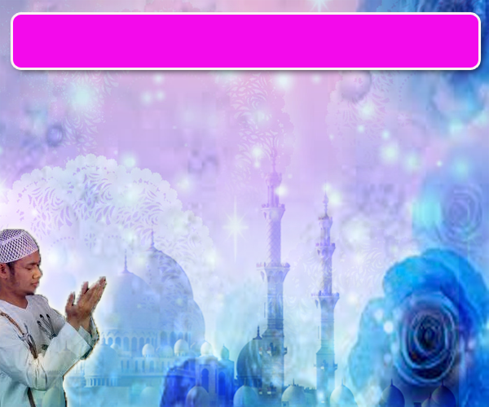
Maka Ingatlah Allah Yang Maha Agung
Nescaya Dia Akan Mengingatimu
Dan Bersyukurlah Di Atas Nikmat-nikmatNya Nescaya Dia Akan Menambahkan Lagi Nikmat Itu Kepadamu, dan Pohonlah
Dari Kelebihannya, Nescaya Akan Diberikannya Kepadamu. Dan Sesungguhnya Mengingati Allah Itu Lebih Besar (Faedah Dan Kesannya) Dan (Ingatlah) Allah Mengetahui Apa Yang Kamu Kerjakan.

Slide 38
